Slide 1
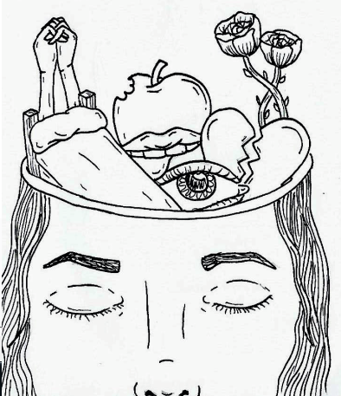
SATISFACCIÓN SEXUAL Y ACTITUD ANTE LA SEXUALIDAD
GULIN / ECHEVARRIA

Slide 2


Satisfacción sexual y actitud ante la sexualidad:
Estudio comparativo en adultos marplatenses en pareja y solteros
Echevarría, Gisele.
Gulin, Sebastián.
Supervisor: Mg. Jorge Eduardo Visca
Co- Supervisora: Esp. Galarza Aixa

Slide 3



La reacción emocional hacia los estímulos sexuales en general incide luego en la satisfacción sexual?
REACCION A LOS ESTIMULOS

Slide 4

Y como se da esto en los que tienen pareja estable, o son solteros… o tienen relaciones casuales?
Y habrá diferencia entre varones y mujeres?
Unos están más satisfechos que otros?
Tienen actitudes ante los estímulos más favorables o más evitativas?

Slide 5




Justificación del estudio
Derechos sexuales positivos
Salud sexual
Investigación
Conclusiones

Slide 6
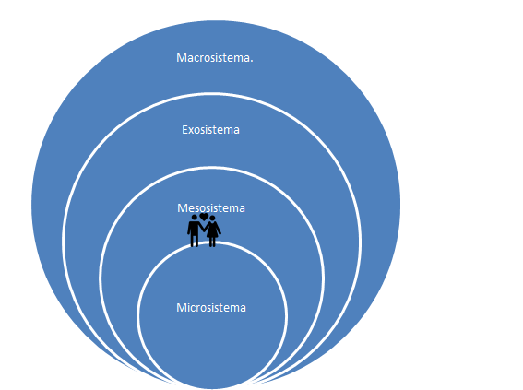




Satisfacción sexual
  (Sánchez-Fuentes, Salinas &Sierra, 2016)
Satisfaccion sexual
Actitud ante la sexualidad

Slide 7
Actitud ante la sexualidad
  (Fisher, Byrne, White & Kelley, 1988)
Erotofobia
Erotofilia

Slide 8


Estudios previos
(Sierra, Zubeidat, Carretero-Dios & Reina, 2003;)
(Smith, Becker, Byrne & Prybyla, 1993)
(Zubeidat, Ortega & Sierra, 2004)
La actitud sexual erotofílica guarda una asociación positiva moderada con la satisfacción sexual.

Slide 9
Estudios previos
(Hulbert, Apt & Rabehl,1993)
Tanto la erotofilia como la percepción de la cercanía de la pareja y la asertividad correlacionan con la satisfacción sexual.

Slide 10
Estudios previos
(Sánchez-Fuentes, Salinas &Sierra, 2016)
La actitud hacia la sexualidad influye notoriamente sobre el funcionamiento sexual e indirectamente sobre la satisfacción sexual.
Actitud hacia la Sexualidad
Funcionamiento Sexual
Satisfacción Sexual
La actitud hacia la sexualidad influye directamente sobre la satisfacción sexual.
Actitud hacia la Sexualidad
Satisfacción Sexual

Slide 11
Objetivo general
Analizar y comparar la relación entre satisfacción sexual y actitud sexual en adultos solteros y con pareja de la ciudad de Mar del Plata.

Slide 12
Objetivos específicos
Identificar el grado de satisfacción sexual y actitud sexual.
Relación satisfacción y actitud.
Comparar satisfacción en solteros y con pareja.
Satisfacción y actitud según género.

Slide 13
Hipótesis
Las personas que refieren apertura hacia las actividades sexuales (erotofilia) informarán mayor grado de satisfacción sexual, con independencia de que estén en pareja o solteras.

Slide 14








Metodología
Diseño no-experimental, transversal de tipo descriptivo correlacional.
147
personas.
soltero.
casual.

Slide 15

Instrumentos
Registro de datos básicos
Nueva Escala de Satisfacción sexual NSSS
Encuesta de Opinión Sexual SOS-6

Slide 16

Resultados y Discusión!

Slide 17







Objetivo 1:
Grado de satisfacción sexual
Se encuentran en los valores promedios según estudios en otros paises.
Valores similares para varones y mujeres.
Ambos generos valoran el desempeño sexual en la SS.
Igualdad de los modelos, rompe con teoria de los guiones sexuales. Cambio cultural.

Slide 18





Objetivo 1:
Grado de actitud sexual
Se encuentra en los valores promedios.
Los varones son más erotofílicos.
Puede ser explicada a partir de los roles de géneros tradicionales: a las mujeres se les ha enseñado a ser pasivas sexualmente y a los varones, a ser más activos en la sexualidad con mayores permisos para prácticas erotofílicas.

Slide 19
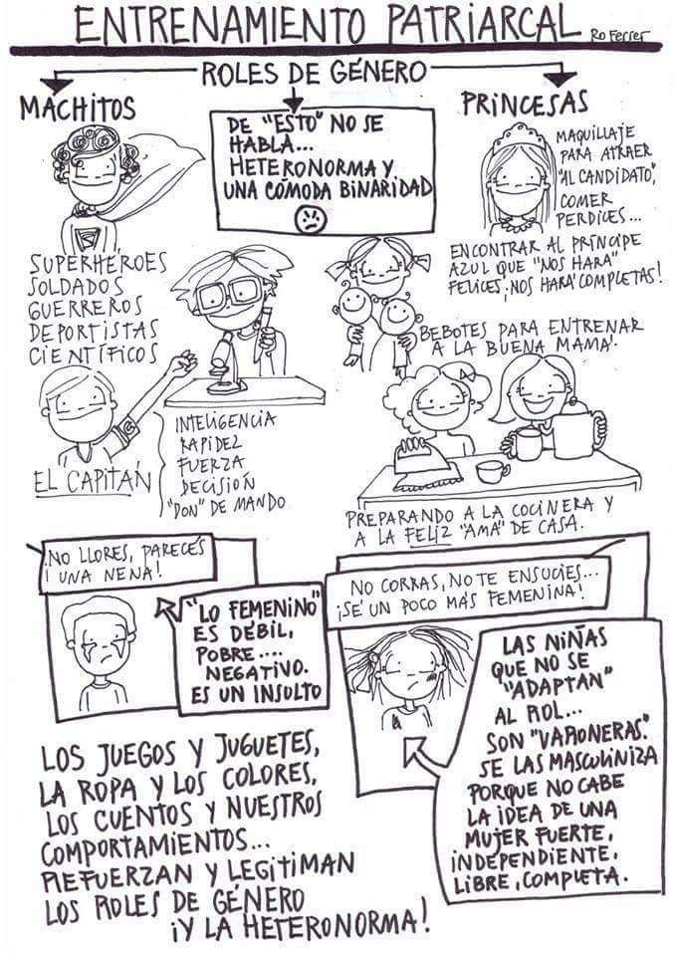

Slide 20
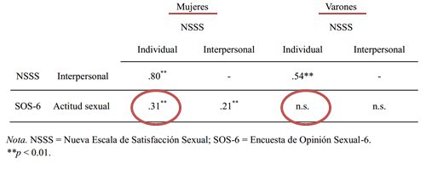
Objetivo 2:
Relación Satisfacción - Actitud

Slide 21



Objetivo 2.
Relación Satisfacción - Actitud
Mujeres: correlacion positiva. Ante más actitud sexual más satisfacción sexual.
Ante más satisfacción interpersonal más satisfacción individual.
Varones: no hay correlación directa entre SS y AS.
Se puede relacionar con los estudios anteriores (Sánchez-Fuentes, Salinas &Sierra, 2016) que indican que la satisfacción en los varones dependería más de la evaluación que hagan del funcionamiento sexual que de la actitud hacia la sexualidad.
Las mujeres al estar ubicadas en un rol más pasivo en la relación sexual estarían menos pendientes del funcionamiento.

Slide 22


Objetivo 3:
Satisfacción en adultos solteros y con pareja.
Las personas en pareja informaron mayor satisfacción sexual interpersonal e individual
Estar en una relación sexual, casual o estable generarían lazos de confianza que permiten una mejor comunicación , apertura a las necesidades y expecativas propias y del otro.

Slide 23
Objetivo 4:
Diferencias de género
Actitud hacia la sexualidad: Los hombres se demostraron más erotofílicos que las mujeres.
Siguiendo la teoría de los roles sexuales, el hombre ha sido socializado para permitirse la realización de ciertas prácticas y ha contado con el consenso
social para las mismas, situación practicamente opuesta para la mujer.

Slide 24
Limitaciones
Los instrumentos fueron importados y están en proceso de adaptación.
Muestra poblacional reducida y desbalanceada con respecto a la edad.
Alcance descriptivo-correlacional.
Deseabilidad social propia de los instrumentos de autopercepción

Slide 25

Aportes y nuevas líneas…
Constituye uno de los primeros estudios a nivel local.
Punto de partida para investigaciones en SS y AS:
  Roles de género.
  Modelos de pareja.
  Colectivo de diversidad (LGBTIQA) y disidencia

Slide 26

Agradecimientos
Agradecemos a nuestro supervisor Jorge Visca y a la cosupervisora Aixa Galarza por acompañarnos desde el inicio, en la delimitación de un campo tan vasto y complejo, y durante todo el proceso que conllevó esta tesis.
Finalmente, agradecemos a todos los que participaron como población de muestra y todos nuestros afectos.
Muchas Gracias!

